Slide 1
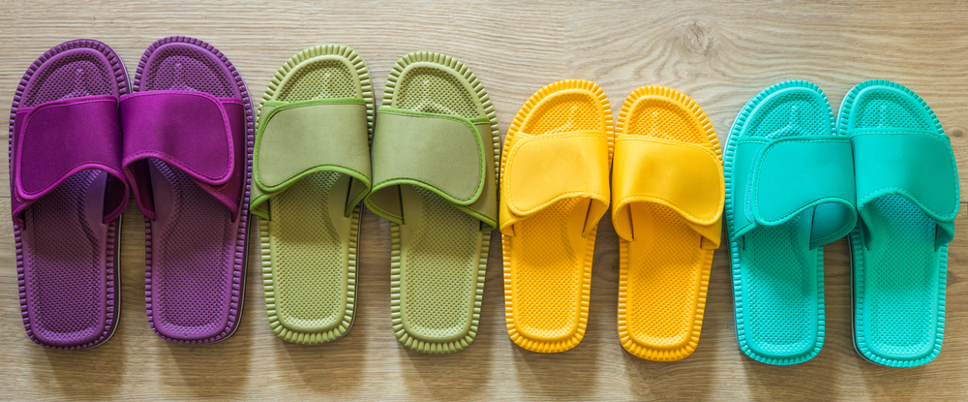
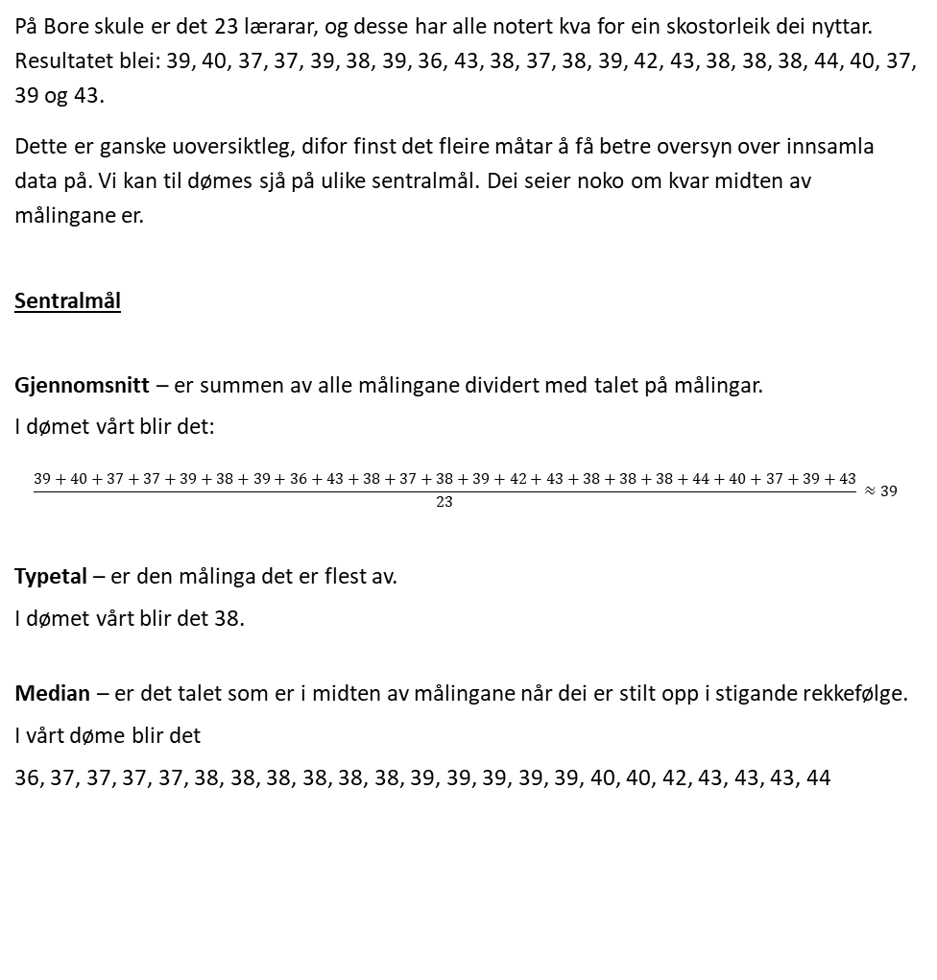
Opplegg 20 - Statistikk og sentralmål
På Bore skule er det 23 lærarar, og desse har alle notert kva for ein skostorleik dei nyttar. Resultatet blei: 39, 40, 37, 37, 39, 38, 39, 36, 43, 38, 37, 38, 39, 42, 43, 38, 38, 38, 44, 40, 37, 39 og 43.
Dette er ganske uoversiktleg, difor finst det fleire måtar å få betre oversyn over innsamla data på. Vi kan til dømes sjå på ulike sentralmål. Dei seier noko om kvar midten av målingane er.
Sentralmål
Gjennomsnitt – er summen av alle målingane dividert med talet på målingar.
I dømet vårt blir det:
$$\frac{39+40+37+37+39+38+39+36+43+38+37+38+39+42+43+38+38+38+44+40+37+39+43}{23} ≈39$$
Typetal – er den målinga det er flest av.
I dømet vårt blir det 38.
Median – er det talet som er i midten av målingane når dei er stilt opp i stigande rekkefølge.
I vårt døme blir det
36, 37, 37, 37, 37, 38, 38, 38, 38, 38, 38, 39, 39, 39, 39, 39, 40, 40, 42, 43, 43, 43, 44
Snakk om
Vi har samla inn informasjon om kor mykje 100 vaksne får i årsløn. Tre av dei er direktørar og tener over 5 millionar kroner. Resten av dei tener mellom 200 000 og 700 000 kroner. Kva for eit tal trur de er størst, gjennomsnittsløna eller medianløna? Kvifor?

Slide 2
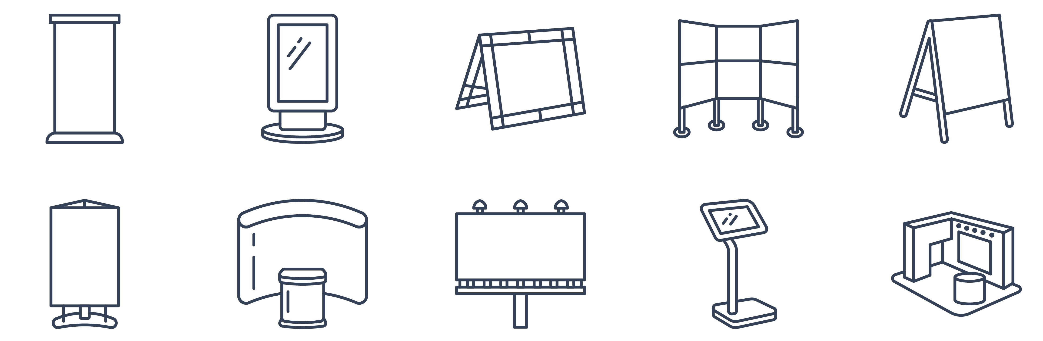
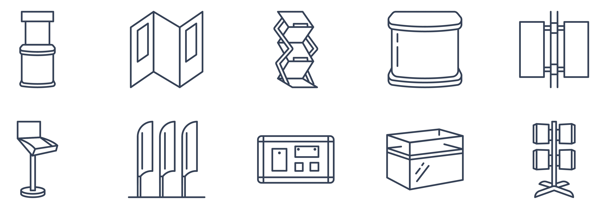
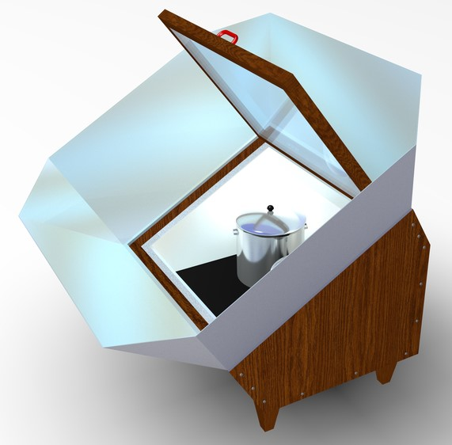
Lag ein gjennomsnittskalkulator
- og ein del av ei statistikkutstilling
Oppgåve
De skal lage eit program som reknar ut eit gjennomsnitt. De skal bruke data samla inn frå solfangaren frå opplegg 7 i programmet. De skal måle solfangar-temperaturen etter kvart minutt i 10 minutt. Programmet skal rekne ut gjennomsnittet av målingane dykkar, og gjennomsnittet av temperaturstigningen etter 10 minutt for alle gruppene i klassen.
Lag ein del av ei statistikkutstilling ut frå første del av denne oppgåva. Det kan mellom anna vere ein plakat, ein tredimensjonal modell, ei utgreiing om korleis de gjorde det, bilete og tekst. Tenk gjennom korleis de skal utforme utstillinga for å få fram kva de gjorde på ein god og effektiv måte.
Fase 1: Undersøk gjerne kva måtar ein kan lage ei utstilling på.
Fase 2: Kva for nokre fargar vil de nytte i utstillinga? Skal de bruke nokre spesielle materiale? Vil de berre bruke papir i fleire fargar, eller materiale som silkepapir, stoffbitar, garn, papp? Skal de bygge ein modell av noko? Lag ei skisse over korleis de ønsker at utstillinga skal bli til slutt.
Fase 3: Lag første versjon av programmet for å rekne ut gjennomsnitt. Lag det som trengs til utstillinga.
Fase 4: Test programmet dykkar, får de eit svar som verkar fornuftig? Spør andre i klassen om utstillinga dykkar er tydeleg og god.
Fase 5: Samanlikne gjerne med dei andre i klassen, er det nokon som har ei betre utstilling? Kvifor meiner de at deira er betre? Kan de bruke noko av dei samme grepa i utstillinga dykkar ?
Fase 6: Hopp gjerne attende til tidlegare punkt og gjer endringar for å få ei best mogleg utstilling. Gjer gjerne endringar i programmet dykkar om det trengs.
Fase 7: Pass på å ta vare på bilete og notat de har gjort undervegs, slik at de kan vise kva de har tenkt. I denne oppgåva går dokumenteringa ut på å lage sjølve utstillinga.

